Slide 1
统编语文教材小学二年级第七单元
21 小青蛙卖池塘

Slide 2
卖与买
有十它收钱，
无十它付款，
世人吃穿用，
都靠它来办。

Slide 3
mài làn pái hè kēng
牌
坑
卖 烂 牌 喝 坑
tǐng shū jí bō sǎ
挺
挺 舒 集 播 撒
yīn guàn quē yǒng lèng
茵 灌 缺 泳 愣

Slide 4
小鸟飞来说，这里缺点儿树；蝴蝶飞来说，这里缺点儿花；小兔跑来说，这里还缺条路；小猴跑来说，这里应该盖所房子。
“多好的地方！有树、有花、有草、有水塘。你可以看蝴蝶在花丛中飞舞，听小鸟在树上歌唱。你可以在水里尽情游泳，躺在草地上晒太阳。这儿还有路通到城里……”

Slide 5
买 卖
青蛙住在烂泥塘里。他觉得这儿不怎么样，想把泥塘（ ）掉，换一些钱搬到城里住。可是，老牛不想（ ）泥塘，走了，野鸭没有（ ）泥塘，飞走了。还有小鸟、蝴蝶、小兔……他们都没有（ ）泥塘。于是青蛙不再（ ）泥塘了。
卖
买
买
买
卖

Slide 6
说一说
小鸟、小兔、小猴、小狐狸这些小动物当时是怎么说的呢，请你扮演其中一种小动物，试着来说一说。

Slide 7
于是他跑到周围的山里找到泉水，又砍了些竹子，把竹子破开，一根一根接起来，把水引到泥塘里来。

Slide 8
青蛙听到小鸟的话，它这样想——
青蛙听到蝴蝶的话，它这样想——
青蛙听到小兔的话，它这样想——
青蛙听到小猴的话，它这样想——

Slide 9
于是青蛙就照着他们的话去做，栽了树、种了花、修了路，还在泥塘旁边盖了房子。
栽了树→栽树
种了花→种花
修了路→修路
盖了房子→盖房子

Slide 10
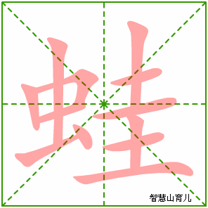
我会写

Slide 11
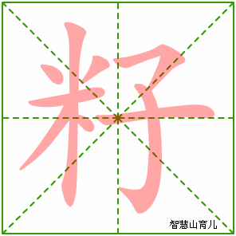
我会写

Slide 12
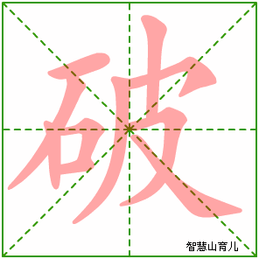
我会写

Slide 13
制作：娄金晶
单位：绍兴市柯桥区柯岩中心小学

